Slide 1
EVALUACIÓN SEMÁNTICA
7 años
Designación
Denominación
¿Cuál sobra?
Definición
Cierre gramatical

Slide 2
DESIGNACIÓN
Y
DENOMINACIÓN

Slide 3
Evaluación Semántica.
Designación. 7 años.
Señala…
Grupo de Trabajo LEA II

Slide 4
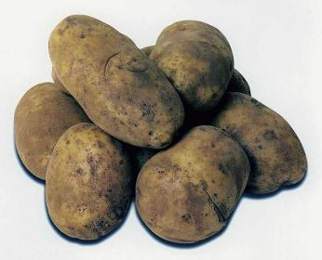
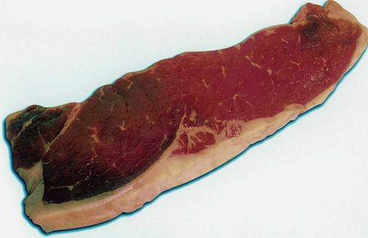
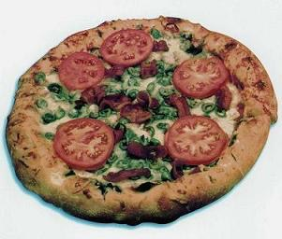
Evaluación Semántica.
Designación. 7 años.
Señala…
Grupo de Trabajo LEA II

Slide 5
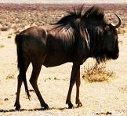
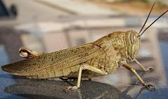
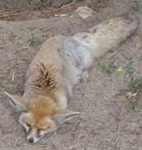
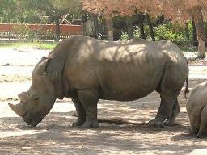
Evaluación Semántica.
Designación. 7 años.
Señala…
Grupo de Trabajo LEA II

Slide 6
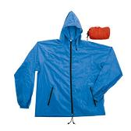
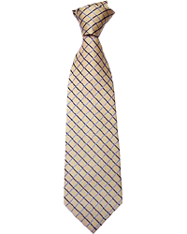
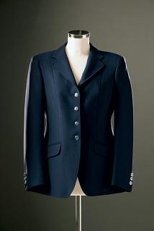
Evaluación Semántica.
Designación. 7 años.
Señala…
Grupo de Trabajo LEA II

Slide 7
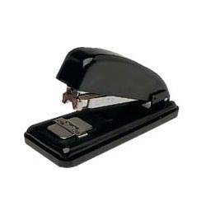
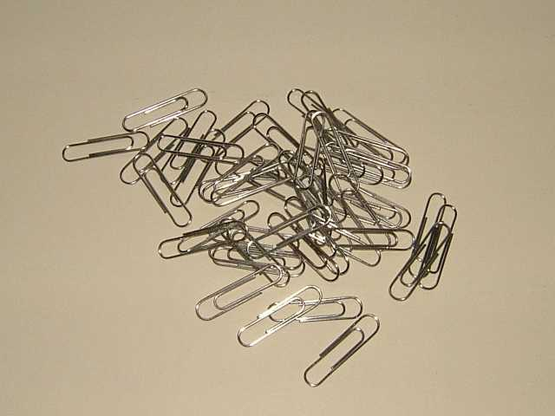
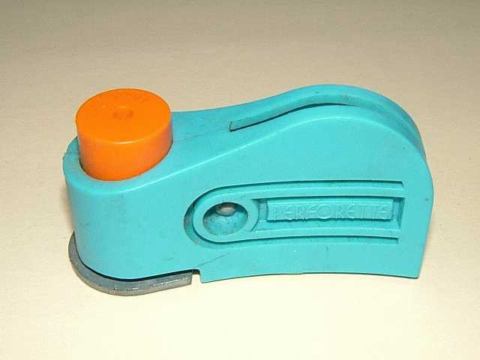
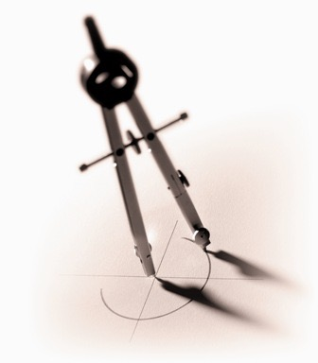
Evaluación Semántica.
Designación. 7 años.
Señala…
Grupo de Trabajo LEA II

Slide 8
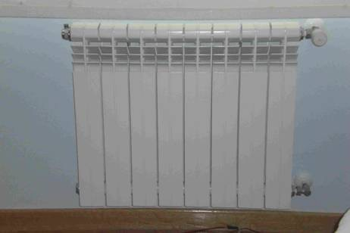
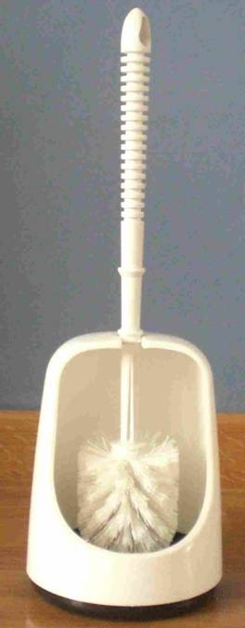
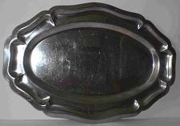
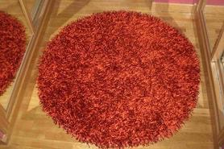
Evaluación Semántica.
Designación. 7 años.
Señala…
Grupo de Trabajo LEA II

Slide 9
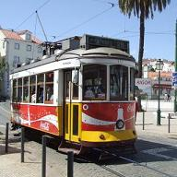
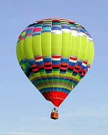
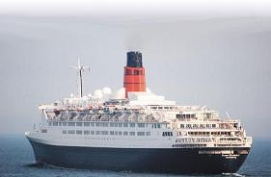
Evaluación Semántica.
Designación. 7 años.
Señala…
Grupo de Trabajo LEA II

Slide 10
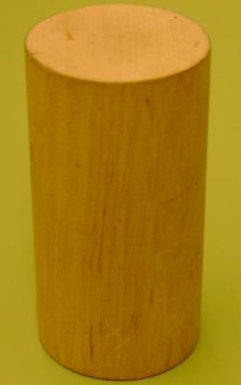
Evaluación Semántica.
Designación. Denominación. 6 años.
Señala…
Grupo de Trabajo LEA II

Slide 11
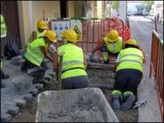
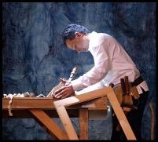
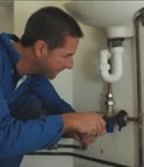
Evaluación Semántica.
Designación. 7 años.
Señala…
Grupo de Trabajo LEA II

Slide 12
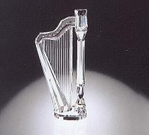
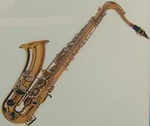
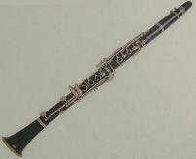
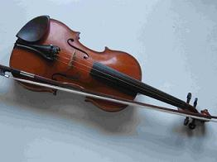
Evaluación Semántica.
Designación. 7 años.
Señala…
Grupo de Trabajo LEA II

Slide 13
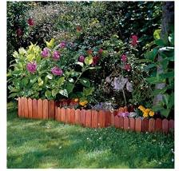
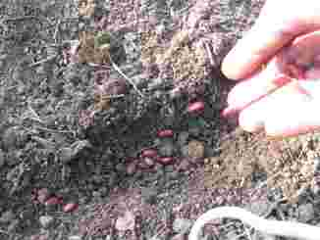
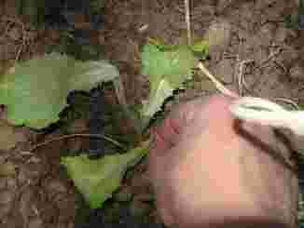
Evaluación Semántica.
Designación. 7 años.
Señala…
Grupo de Trabajo LEA II

Slide 14
¿CUÁL SOBRA?

Slide 15
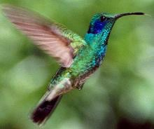
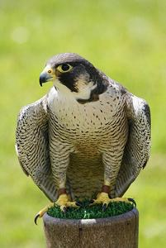
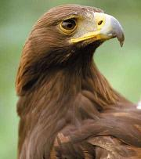
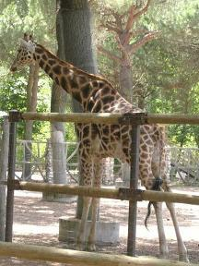
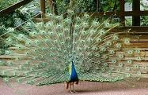
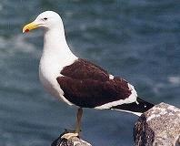
Evaluación Semántica.
¿Cuál sobra? 7 años.
¿Qué sobra?
Grupo de Trabajo LEA II

Slide 16
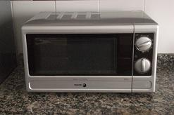
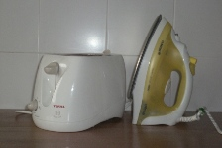
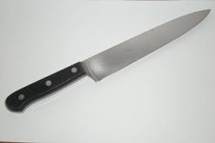
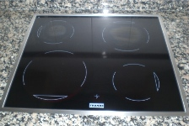
Evaluación Semántica.
¿Cuál sobra? 7 años.
¿Qué sobra?
Grupo de Trabajo LEA II

Slide 17
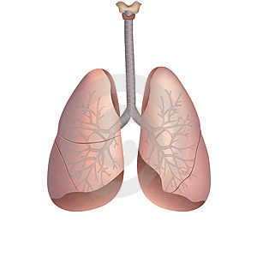
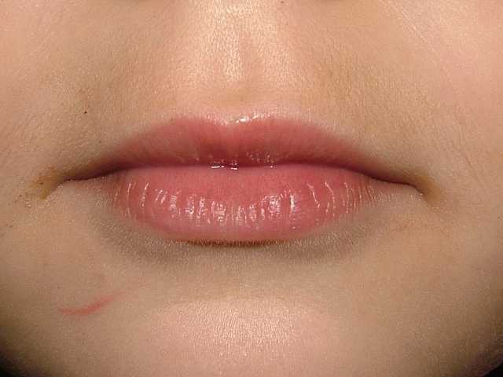
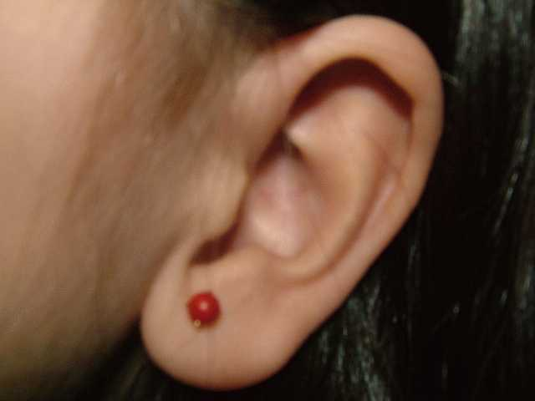
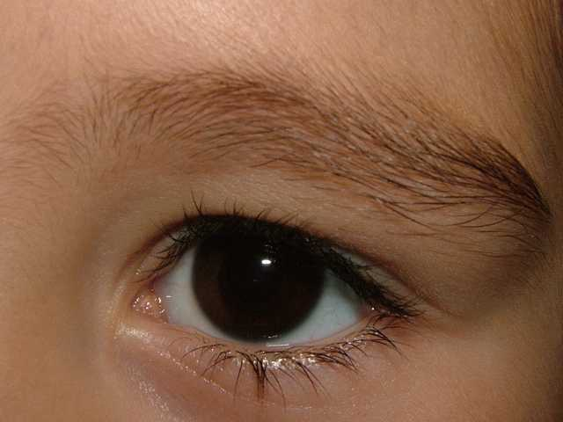
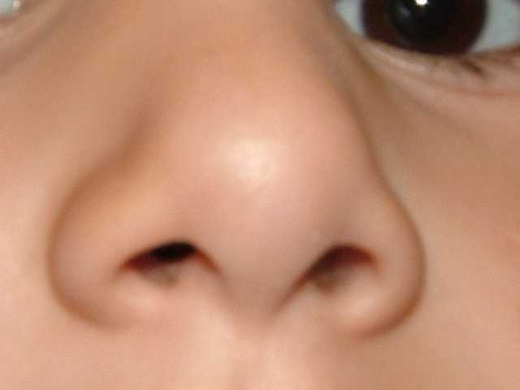
Evaluación Semántica.
¿Cuál sobra? 7 años.
¿Qué sobra?
Grupo de Trabajo LEA II

Slide 18
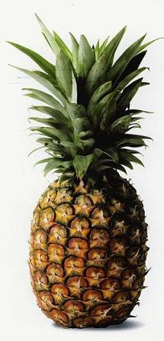
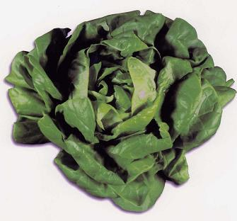
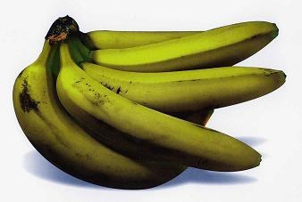
Evaluación Semántica.
¿Cuál sobra? 7 años.
¿Qué sobra?
Grupo de Trabajo LEA II

Slide 19
Evaluación Semántica.
¿Cuál sobra?. 7 años.
¿Qué sobra?
Grupo de Trabajo LEA II

Slide 20
Evaluación Semántica.
¿Cuál sobra?. 7 años.
¿Qué sobra?
Grupo de Trabajo LEA II

Slide 21
Evaluación Semántica.
¿Cuál sobra?. 7 años.
¿Qué sobra?
Grupo de Trabajo LEA II

Slide 22
Evaluación Semántica.
¿Cuál sobra?. 7 años.
¿Qué sobra?
Grupo de Trabajo LEA II

Slide 23
DEFINICIÓN

Slide 24
Evaluación Semántica.
Definición. 7 años.
¿Qué es? ¿Para qué sirve?
Grupo de Trabajo LEA II

Slide 25
Evaluación Semántica.
Definición. 7 años.
¿Qué es? ¿Para qué sirve?
Grupo de Trabajo LEA II

Slide 26
Evaluación Semántica.
Definición. 7 años.
¿Qué es? ¿Para qué sirve?
Grupo de Trabajo LEA II

Slide 27
Evaluación Semántica.
Definición. 7 años.
¿Qué es? ¿Para qué sirve?
Grupo de Trabajo LEA II

Slide 28
CIERRE GRAMATICAL

Slide 29
Evaluación Semántica.
Cierre gramatical. 7 años.
Balón es a fútbol, como raqueta es a …
Pelo es a mamífero, como pluma es a …
Serrucho es a carpintero, como manguera es a…
Rodilla es a pierna, como codo es a…
Termina la frase.
Grupo de Trabajo LEA II

